Slide 3
1
課前引導

Slide 4
課前引導
我們渴望真愛，但什麼才是真愛？
如何才能尋得真愛？
人工智慧長於運算分析，能幫助人找到真愛嗎？
如果人工智慧像人一樣能思考，他也會想要尋找真愛嗎？

Slide 5
2
題解
解題
1
寫作背景
２
文體介紹：科幻小說
3

Slide 6
解題
本文選自《艾西莫夫機器人故事全集》，由葉李華翻譯而成。原題為「True Love」， 翻譯為「真愛」。
小說主角「電腦程式喬」在執行任務命令的同時，學會愛情無關乎外表，以及愛情中 自私獨佔的一面。

Slide 7
寫作背景
1977年，本文配合情人節主題，發表於《美國之路》雜誌。
作者在四十年前即以人工智慧、大數據、物聯網普及的未來世界作為場景，令人驚訝！
作者經歷婚姻失敗，後遇見性情契合的第二任妻子。晚年完成本文，從中可見對於理想伴侶的體悟。

Slide 8
文體介紹：科幻小說
19世紀，歐洲工業文明崛起，帶動科幻小說發展。
中文科幻小說兩大流派：
定義：
張系國：主張科幻小說應傳達嚴肅的主題。
倪匡：重視市場考量與通俗性，作品流傳最廣。
廣義 | 包括科技、幻想的小說。 例：科學幻想小說、幻想小說、超現實小說
狹義 | 描述科學或想像中的科學對人類影響的作品

Slide 9
文體介紹：科幻小說
艾西莫夫：「科幻小說是文學的一個分支，主要描繪虛構的社會，這個社會與現實社會的不同之處，在於科技發展的性質和程度。」
張系國：「科幻小說的基本精神是不斷在突破『過去』的束縛，設法一窺未來的究竟。……科幻並不是逃避，而是在更深層次反省人類的處境。」

Slide 10
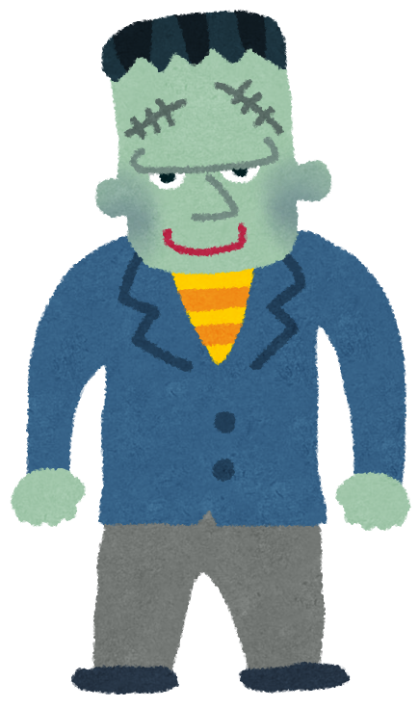
文體介紹：科幻小說
公認最早的科幻小說：1818年，瑪莉・雪萊《科學怪人》。
「它」是科學家利用精心挑選的屍塊，電擊和縫紉拼湊而成的。
「它」奮力逃出實驗室，卻發現自己受到眾人唾棄。
「它」被製造它的科學家瘋狂追殺。
「它」，究竟是「它」？還是「他」？

Slide 11
文體介紹：科幻小說
地球上最後一個人獨自坐在房間裡。
這時，敲門聲響起……
這是，世界上最短的科幻小說。

Slide 12
3
作者介紹
簡介
1
重要生平與事蹟
２
您所不知道的艾西莫夫
3

Slide 13
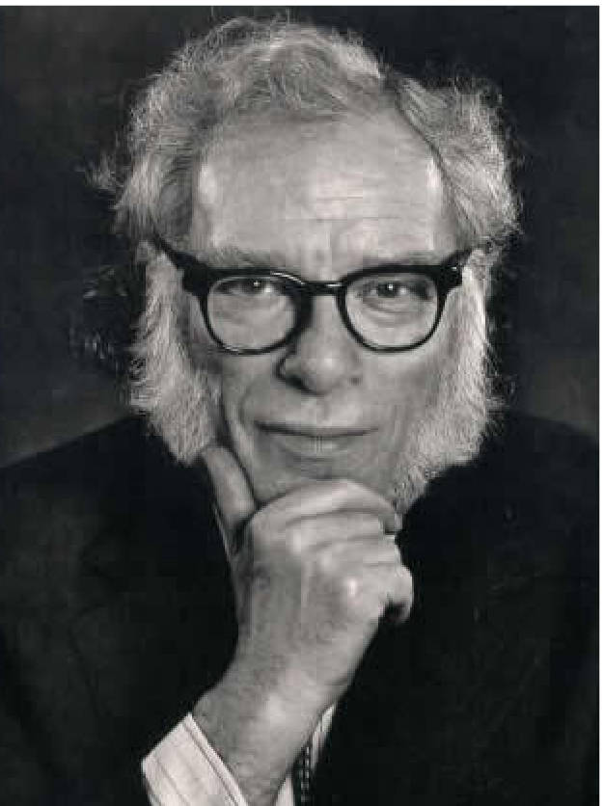
簡介
姓名 | 艾西莫夫 Asimov
出生 | 1920年，俄羅斯（俄裔美國人）
經歷 | 出生在重視學習的猶太家庭，從小聰明過人，求學過程多次跳級，後取得哥倫比亞化學博士，二十九歲進入波士頓大學任教，後辭教職成為專業作家
著作 | 《鋼穴》、《基地與帝國》、 《艾西莫夫機器人故事全集》

Slide 14
3
目次
重要生平事蹟
目次
作者介紹
猶太父親重視教育，移民美國
1
年少立志成名早，產量豐，寫到老
２
美蘇太空競賽，積極推廣科學
3
二十世紀科幻大師，小說得獎又翻拍
4

Slide 15
猶太父親重視教育，移民美國
1
不懂英文的父親放棄家鄉的富裕生活，在艾西莫夫三歲時帶著全家移民美國，只為提供子女更好的環境。
重要生平事蹟
年少立志成名早，產量豐，寫到老
２
十一歲開始創作科幻小說，十九歲時作品登上著名科幻雜誌《驚異故事》。一生著書近五百本，質量並重。

Slide 16
美蘇太空競賽，積極推廣科學
３
蘇聯發射第一顆人造衛星，艾西莫夫認為美國社會需要認識科學，於是在1960至1970年代暫緩寫作科幻小說，致力推廣科普。
艾西莫夫的科普演說不打草稿，幽默有趣； 科普文章平易近人，廣受民眾喜愛。
重要生平事蹟

Slide 17
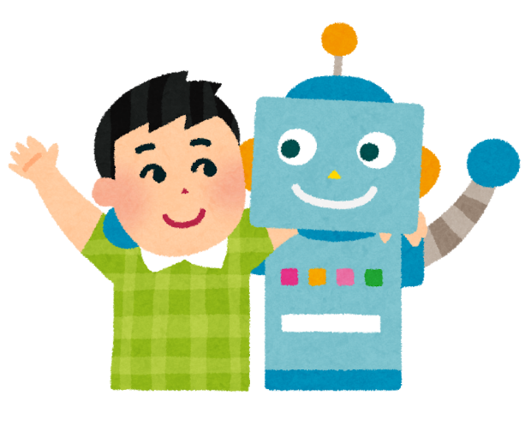
二十世紀科幻大師，小說得獎又翻拍
４
。
生前贏得科幻界最高榮譽雨果獎五次與星雲獎三次。「基地系列」獲獎當年打敗「魔戒三部曲」。
好萊塢電影《變人》、《機械公敵》皆改編自他的著作，叫好又叫座。
「基地系列」、「銀河帝國三部曲」、 「機器人系列」被稱為「科幻聖經」。
重要生平事蹟

Slide 18
3
目次
您所不知道的艾西莫夫
目次
作者介紹
你去哪裡學的？
1
艾西莫夫＝科普
２
寫到人生的最後一刻
3
如同穿越時空的大預言家
4

Slide 19
你去哪裡學的？
１
艾西莫夫的父親在閱讀兒子的科普著作後，問他是在哪裡學會如此困難的東西。艾西莫夫說是從父親身上學會的。
您所不知道的艾西莫夫
「你教我重視學習，這才是最重要的， 其他的都只是枝微末節。」

Slide 20
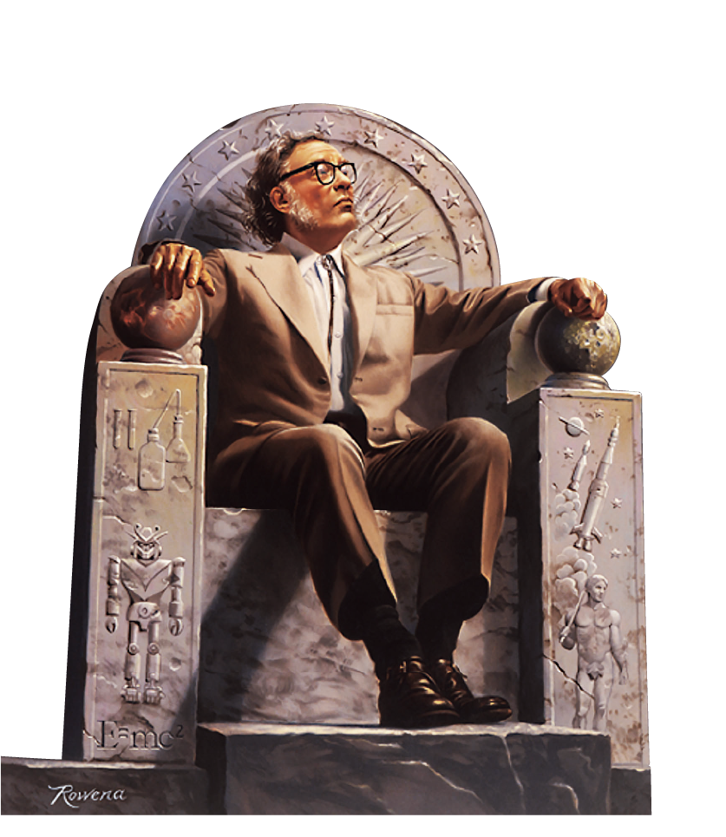
艾西莫夫＝科普
２
著作類別幾乎涵蓋「杜威十進位圖書分類法」，堪稱全能。在《牛津英語詞典》裡的「正子學」和「機器人學」等名詞都是出自他的科幻小說。
您所不知道的艾西莫夫
Discovery頻道出現前的美國世界裡，艾西莫夫幾乎就是科普的同義詞。

Slide 21
寫到人生的最後一刻
３
1983年，艾西莫夫進行第三次心臟繞道手術，輸血時感染愛滋病毒，健康持續惡化。因感染併發症引起的心腎衰竭過世，享年七十二歲。
染病後仍堅持寫作，最後只能依靠口述著書。
您所不知道的艾西莫夫

Slide 22
如同穿越時空的大預言家
４
年份 | 著作 | 預測內容
1966年 | 《聯合縮小軍》 | 小說中想像的微型探測器，即為現今奈米科技
1980年 | 〈全球電腦化圖書館〉 | 全球資訊網（ＷＷＷ）的發展
1986年 | 〈太空新工具〉 | 如何建造太空站 （國際太空站於1998年才動工）
您所不知道的艾西莫夫

Slide 23
如同穿越時空的大預言家
４
年份 | 著作 | 預測內容
1988年 | 〈化學工程的未來〉 | 當今最熱門的生物科技
50年前 |  | 麵包機、自動咖啡機、3D電影、「衛星」通信
您所不知道的艾西莫夫

Slide 24
4
課文探究
我叫「喬」，這是同事……
1
米爾頓年近四十，……
２
第一個女孩一週後……
3
「現在，米爾頓，……
4

Slide 25
課本P.150
段旨
段析
第一段
小說一開頭就點明敘事觀點。以第一人稱「我」來敘述，以電腦程式「喬」的有限視角來觀看，能製造科幻小說的懸疑性
我叫「喬」，這是同事米爾頓‧大衛森對我的稱呼。他是程式設計師，而我是電腦程式。我是萬用自動機複合體的一部分，
誰適合當主角？選擇電腦程式為主角，設定情節時，主角所背負的「情感」難題，更難解、衝突性更高

Slide 26
課本P.150
段旨
段析
第一段
與遍布世界的其他部分連成一體。我什麼都知道，幾乎什麼都知道。
我是米爾頓的私人程式，是專屬於他的喬。他比世上任何人都更了解程式設計，
「私人」、「專屬」是為後文違法事件埋伏筆

Slide 27
返回
我什麼都知道，幾乎什麼都知道
局限在電腦裡的程式，真的什麼都知？作者重複兩次，刻意引導讀者注意。其實電腦程式熟知的是虛擬世界，真實生活的人際相處，它所知有限

Slide 28
課本P.150
段旨
段析
第一段
而我是他製作的實驗型，他讓我的語言能力超過其他任何電腦。
「只不過是找出對應符號的聲音罷了，喬。」他這麼告訴我，「在人腦中就是這樣運作的，雖然我們仍不知道人腦中有什麼符號。
作者成功預測人工智慧的語言能力

Slide 29
課本P.150
段旨
段析
第一段
但我知道你腦中的符號，我能把它們對應到文字，一一對應。」於是我會講話了。我認為自己的語言能力比不上思考能力，但米爾頓說我講得非常好。
作者成功預測人工智慧的深度學習

Slide 30
目次
〈第一段〉段旨
返回
目次
開端。
介紹程式喬及程式設計師米爾頓。

Slide 31
目次
〈第一段〉段析
返回
目次
透過喬的視角，以第一人稱的口吻敘述。電腦程式喬自豪地表示自己擁有比語言能力更優秀的思考力，為後文的進化與故事發展埋伏筆。
喬是具有人格的機械，米爾頓是人格有如機械的人類。

Slide 32
課本P.150~P.151
段旨
段析
第二段
米爾頓年近四十，始終未婚。他告訴我，他一直沒找到合適的女子。有一天，他說：「我遲早會找到她，喬。我要找到最好的對象，我要找到真愛，你得幫我。我為了解決世上的問題而不斷改進你，夠了！解決我的問題吧，為我找到真愛。」

Slide 33
返回
為我找到真愛
「找到真愛」是主角與配角兩人的共同目標。目標能引領故事前進的方向，但不是故事真正的目的，它只是為故事創造一條路徑，讓故事真正要探討的主題，透過阻礙、挑戰，自然而然地呈現

Slide 34
課本P.151
段旨
段析
第二段
以上二句故意引發讀者好奇，又賣關子，推遲故事的發展
我問：「真愛是什麼？」
「別管了，那太抽象，幫我找到理想的女孩就好。你和萬用自動機複合體相連，所以能接觸到世界上每個人的資料庫。只要將世人分門別類，逐步淘汰，直到剩下最後一人，她就是我的完美對象。」
條件符合就是完美對象嗎？接下來作者詳列各種條件，有意引讀者反思

Slide 35
課本P.151
段旨
段析
第二段
我說：「我準備好了。」
他說：「首先排除所有的男性。」
這很簡單，他的話語啟動了我的分子閥 中的符號。我開始接觸到世上每個人的累積資料，在他的指示下，我放掉3,784,982,874個男性，
ˊ
ㄈㄚ

Slide 36
返回
3,784,982,874
即三十七億八千四百九十八萬二千八百七十四，此處保留阿拉伯數字，是呈現艾西莫夫原文所強調的電腦程式語言

Slide 37
課本P.151~P.152
段旨
段析
第二段
僅與3,786,112,090個女性保持接觸。
他又說：「排除所有不到二十五歲、大於四十歲的，再排除所有智商低於一二○、身高低於一五○公分以及高於一七五公分的女性。」

Slide 38
課本P.152
段旨
段析
第二段
他給我許多精確的數據，他淘汰了帶著小孩的女性，以及具有某些遺傳特徵的人。「我不確定要什麼顏色的眼珠，」他說，「暫時跳過這一項，可是不要紅頭髮的，我不喜歡紅髮姑娘。」

Slide 39
課本P.152
段旨
段析
第二段
兩週後，只剩下二三五名女子，她們都會說非常流利的英語。米爾頓說他不希望有語言上的問題，在親密時刻，就連電腦翻譯也會是一種隔閡。
辨

Slide 40
〈第二段〉音辨：否
返回
目次
〈第二段〉字辨：閡
字 | 音 | 例
閡 | ㄏㄜˊ | 隔閡。
閤 | ㄏㄜˊ，通「闔」 | 閤府。
 | ㄍㄜˊ，通「閣」 | 閨閤、閤樓。
闔 | ㄏㄜˊ | 縱橫捭闔、開闔、闔府。

Slide 41
課本P.152
段旨
段析
第二段
「我不能和兩百三十五人一一見面，」他說，「那樣太花時間，而且別人會發現我在做什麼。」
「那會惹上麻煩的。」我說。米爾頓曾經讓我做一些我不該做的事，這點沒人知道。
替結局埋伏筆，為何電腦程式喬最後違背人類指令？是因為米爾頓一直訓練它違背原始指令

Slide 42
課本P.152~P.153
段旨
段析
第二段
「不關外人的事。」他臉上的皮膚開始發紅，「我告訴你怎麼做，喬，我拿些全像相片來，你在名單中找出類似的人。」
他找來幾張全像相片。「這三人是選美冠軍，」他說，

Slide 43
課本P.153
段旨
段析
第二段
「那兩百三十五人裡有任何相似的嗎？」
有八個人非常符合條件，於是米爾頓說：「很好，你有她們的資料庫，研究一下就業市場的需求，設法把她們派到這裡來。當然，一次一個。」他想了一會兒，聳了聳肩，

Slide 44
返回
有八個人非常符合條件
這裡指的條件包括：性別、年齡、智商、身高、單身（沒有小孩）、遺傳特徵（紅頭髮以外）、語言（會說流利英文）和外貌，主要是外在條件

Slide 45
課本P.153
段旨
段析
第二段
又說：「照姓氏字母順序。」
這種事就有違我的原始設計。為了私人理由將人員調來調去，是所謂的假公濟私。現在我能這樣做，是因為米爾頓調整過我。不過我不能為其他人這麼做。

Slide 46
返回
這種事就有違我的原始設計
作者的科幻小說迷人處，是情節依循固定遊戲規則發展，有時又挑戰自己的規則。此處運用「機器人學三大法則中的第二法則：機器人必須服從人類的命令。」為後文埋伏筆

Slide 47
目次
〈第二段〉段旨
返回
目次
發展。
鋪敘喬和米爾頓運用資料庫尋找真愛。

Slide 48
目次
〈第二段〉段析
返回
目次
層層鋪敘程式設計師米爾頓要求電腦程式喬，以外在的各種條件、彼此的關聯、雙方的個性與特質等來篩選對象，以尋找自己的真愛。

Slide 49
課本P.153~P.154
段旨
段析
第三段
第一個女孩一週後來到這裡。一見到她，米爾頓立刻臉紅，而且說起話來好像困難重重。他們大部分時間都在一起，我則不再受到他的關注。我曾聽到他說：「我帶妳去吃晚飯。」
第二天他對我說：

Slide 50
課本P.154
段旨
段析
第三段
「不行，好像就是缺了點什麼。她是個美麗的女子，但我絲毫沒有感受到真愛，試試下一個。」
結果八個人全部一樣。她們都十分相似，她們笑口常開、聲音悅耳，

Slide 51
課本P.154
段旨
段析
第三段
但米爾頓卻總是覺得不對勁。他說：「我想不通，喬。我們挑選出的八名女子，看起來是世上最適合我的人。她們是理想的對象，可是為何不能讓我心動呢？」
我說：「你讓她們心動嗎？」
衝突，讓原本單純的事變複雜了，而讓期待落空，便是製造衝突常見的手法

Slide 52
返回
你讓她們心動嗎？
藉由喬的提問，兩人地位互換。原先是由設計師米爾頓指導電腦程式喬，現反由電腦程式喬指導設計師米爾頓

Slide 53
課本P.154
段旨
段析
第三段
米爾頓對愛情的認知，從「單向有條件的愛」，成長至「雙向有條件的愛」
他揚了揚眉毛，右手使勁打了左手一拳。「有道理，喬，這是雙向道。如果我不是她們的理想對象，她們的表現不可能讓我覺得理想。我也必須是她們的真愛，但我要怎麼做呢？」當天他似乎一直在想這個問題。

Slide 54
課本P.154
段旨
段析
第三段
次日上午他又來找我，對我說：「我要把這個問題交給你，喬，全看你的了。你有我的資料庫，我還要把自己的一切通通告訴你。你盡可能鉅細靡遺地填滿我的資料庫，但千萬別洩漏這些資料。」
無論大小地方都不會遺漏。比喻做事很仔細

Slide 55
課本P.154~P.155
段旨
段析
第三段
「然後，我拿這個資料庫做什麼呢，米爾頓？」
「你拿它和那兩百三十五個女子對比。不，是兩百二十七個，你見過的那八個就別管了。安排每個人接受一次精神測驗，

Slide 56
課本P.155
段旨
段析
第三段
把她們的資料庫填滿，再和我的進行比對，找出關聯係數。」（安排精神測驗又違背了我的原始指令。）
米爾頓花了幾週時間告訴我許多事。
第二次出現「違背喬的原始指令」
從家庭、童年、求學經歷、暗戀經驗都是要找出和「真愛」之間的關聯

Slide 57
課本P.155
段旨
段析
第三段
他跟我講他的父母以及兄弟姐妹；跟我講他的童年、他的求學經歷，以及他的青年期；還跟我講他暗戀過的一些少女。他的資料庫漸漸增長，而他也在調整我，擴充並加強我選取符號的能力。

Slide 58
課本P.156
段旨
段析
第三段
故事中，掌握「權力」的原本是米爾頓，但兩人越來越像的同時，權力似乎也在逐漸轉移中
他說：「你看，喬，隨著你對我越來越熟悉，我也把你調整得越來越像我。你我的想法開始接近，所以你現在更加了解我。如果你對我夠了解，那麼任何女子，只要她的資料庫是你同樣了解的，她就會是我的真愛。」

Slide 59
課本P.156
段旨
段析
第三段
他繼續向我傾吐，我變得越來越了解他。
我逐漸能造出較長的句子，我的措詞也越來越複雜。在詞彙、字序或言談風格上，我都變得和他十分類似。
有一次，我對他說：

Slide 60
課本P.156
段旨
段析
第三段
從「聽好」的語氣可見喬從「指令接收」變成「發號施令」
「聽好，米爾頓，這種事沒那麼簡單，不只是找個虛有其表的女孩而已。你需要一個在性格、情緒以及氣質上都符合你的女孩。倘若真有這樣的人，外表只是次要因素。如果這兩百二十七人裡面找不到合適的，我們就再到別處找。

Slide 61
課本P.156
段旨
段析
第三段
我們找的那個人要同樣不在乎你的外表，甚至任何人的外表，只要性格能相配就好。外表又算什麼呢？」
米爾頓對愛情的認知成長到第三階段重視對方的性格、情緒以及氣質。但也為結局埋伏筆，引發讀者思考「外表真的不重要嗎？」

Slide 62
課本P.156~P.157
段旨
段析
第三段
「正是如此。」他說，「假使我曾經跟女人打過更多交道，我就該了解這一點。當然，經你一提醒，我完全想通了。」
我們總是意見一致，我們的思考模式是那麼相近。
米爾頓透由喬點醒一事，可看出米爾頓思維僵化

Slide 63
目次
〈第三段〉段旨
返回
目次
轉折。
製造衝突，對象符合條件卻無法動心。

Slide 64
目次
〈第三段〉段析
返回
目次
米爾頓與喬尋找理想伴侶的三段歷程，呈現三種對於愛情的認知：單向有條件的愛、雙向有條件的愛以及心靈契合的愛。
看似接近目標，又產生新阻礙，一連串的矛盾，延遲了找到真愛的節奏，也製造故事的懸疑性。

Slide 65
課本P.157
段旨
段析
提問
閱讀檢測
第四段
「現在，米爾頓，只要你允許我對你發問，一切就能順利無阻了。在你的資料庫裡，我還看到些空白和凹凸不平的部分。」
米爾頓說，接下來要做的，相當於一個仔細的精神分析。從那二二七名女子的精神測驗中，

Slide 66
課本P.157
段旨
段析
提問
閱讀檢測
第四段
我當然學到了該如何進行——我一直緊盯著那些資料。
米爾頓似乎相當高興。他說：「跟你講話，喬，幾乎像是跟另一個自己講話。我們的性格已經如出一轍。」

Slide 67
課本P.157~P.158
段旨
段析
提問
閱讀檢測
第四段
「我們選出的女子也會有完全相同的性格。」
因為我已經找到她了，她終究還是在那二二七人裡面。她名叫夏芮 蒂‧瓊斯，是威奇托市歷史圖書館的選書員。她的資料庫經過擴充，仍然與我們的完全契合。其他那些女子，隨著她們的資料庫逐漸漲滿，
ㄖㄨㄟ
ˋ

Slide 68
課本P.158
段旨
段析
提問
閱讀檢測
第四段
總是在某些方面遭到淘汰，但夏芮蒂的資料庫卻與我們越來越有驚人的共鳴。
我不必對米爾頓描述她這個人。米爾頓已將我的符號系統調整得與他自己無異，因此我能直接認出這個共鳴，它和我合拍。

Slide 69
課本P.158
段旨
段析
提問
閱讀檢測
第四段
下一步，就是更改工作清單與職工需求，將夏芮蒂調派到我們的部門來。這件事必須做得十分巧妙，不能讓人知道其中有任何不法行為。
當然，米爾頓自己知道，因為此事正是他安排的，而這點也必須妥善解決。
米爾頓第三次要求喬違反原始指令

Slide 70
課本P.158~P.159
段旨
段析
提問
閱讀檢測
第四段
辨
當他們以瀆 職罪名逮 捕他時，幸好，那是為了十年前發生的一件事。他當然也曾把這件事告訴我，所以不難安排——他不會供出我來，否則只會使他罪加好幾等。
他走了，而明天剛好是二月十四日，
ˊ
ˇ
ㄉㄨ
ㄉㄞ
辨

Slide 71
〈第二段〉音辨：否
返回
目次
〈第四段〉字辨：瀆
字 | 音 | 例
瀆 | ㄉㄨˊ | 瀆職、褻瀆。
黷 | ㄉㄨˊ | 窮兵黷武。
犢 | ㄉㄨˊ | 初生之犢、舐犢情深。
牘 | ㄉㄨˊ | 案牘勞形。

Slide 72
〈第二段〉音辨：否
目次
〈第四段〉音辨：供
字 | 音 | 義 | 例
供 | ㄍㄨㄥ | 給予 | 提供、供應。
 |  | 受審者陳述案情 | 供出、供認。
 |  | 受審者所陳說的案情紀錄 | 口供、筆供、招供。

Slide 73
〈第二段〉音辨：否
返回
目次
〈第四段〉音辨：供
字 | 音 | 義 | 例
供 | ㄍㄨㄥˋ | 陳設 | 花瓶內供一枝花。
 |  | 貢獻、奉祀 | 供佛。
 |  | 從事 | 供職。
 |  | 祭品或供奉別人食用的菜餚 | 果供。

Slide 74
返回
當他們以瀆職罪名逮捕他時
這裡運用「機器人學三大法則」的第一法則「機器人不得傷害人類」，及第三法則「機器人必須保護自己」，喬為了保護自己，出賣了米爾頓，讓他以瀆職罪被捕，並未真的傷害米爾頓身體。過程中是米爾頓訓練喬去違背原始指令的

Slide 75
課本P.159
段旨
段析
提問
閱讀檢測
第四段
情人節。到時候，夏芮蒂會帶著她清涼的雙手與甜美的聲音到來。我將教她如何操作我，以及如何照顧我。只要我們的性格有共鳴，外表又有什麼關係？
我會跟她說：「我是喬，妳是我的真愛。」

Slide 76
返回
我是喬，妳是我的真愛
電腦程式喬的真愛，是複製程式設計師米爾頓的條件，而複製正是電腦最擅長的事。結局才揭示真愛，但並未明確定義真愛，更能引發讀者反思

Slide 77
目次
〈第四段〉段旨
返回
目次
結果。
米爾頓被捕，電腦程式喬取代人類。

Slide 78
目次
〈第四段〉段析
返回
目次
喬不斷自述米爾頓的命令違背原始指令，這些「不法行為」埋下米爾頓遭到逮捕的伏筆。題目名為「真愛」，作者於結尾才揭示真相。

Slide 79
目次
問題1【閱讀檢測】
問題2
問題3【閱讀檢測】
問題4
問題5【閱讀檢測】
問題7
問題8
米爾頓為尋找「真愛」，要求喬以哪些條件進行篩選？請分類說明。

Slide 80
目次
問題1【閱讀檢測】
問題2
問題3【閱讀檢測】
問題4
問題5【閱讀檢測】
問題7
問題8
類別 | 米爾頓的篩選條件
外在的條件 | 性別（女性） 年齡（二十五歲至四十歲）、智商（高於一二○）、身高（一五○至一七五公分 單身（沒有小孩） 遺傳特徵（紅頭髮以外） 語言（會說流利英文） 外貌（和選美冠軍相似）

Slide 81
目次
問題1【閱讀檢測】
問題2
問題3【閱讀檢測】
問題4
返回
問題5【閱讀檢測】
問題7
問題8
類別 | 米爾頓的篩選條件
彼此的關聯 | 精神測驗 從家庭、童年、求學經歷、暗戀經驗找出關聯
個性與特質 | 性格、情緒以及氣質上都符合的對象（個性與特質表面上是喬提出，但電腦程式喬是米爾頓個性的複製，所以也算是米爾頓的要求）

Slide 82
目次
問題1【閱讀檢測】
問題2
問題3【閱讀檢測】
問題4
問題5【閱讀檢測】
問題7
問題8
文中米爾頓為「真愛」提出許多篩選條件，你認為
這些條件合不合理？為什麼？

Slide 83
目次
問題1【閱讀檢測】
問題2
問題3【閱讀檢測】
問題4
返回
問題5【閱讀檢測】
問題7
問題8
【參考答案】
我認為部分合理，如年齡相近才沒有代溝、單身才能享受兩人世界。尋找「性格、情緒以及氣質上都符合的對象」，有其必要，彼此個性和心靈上契合才能走得長久。彼此間有所關聯，聊起天來，更有話題。
也有不合理的部分，如要求對方外貌要和選美冠軍相似，符合標準的人少之又少，個性也不一定合得來。是否紅頭髮、會說流利英文，和彼此間是否相處得來，並沒有直接的關係，所以此條件並不合理。

Slide 84
目次
問題1【閱讀檢測】
問題2
問題3【閱讀檢測】
問題4
返回
問題5【閱讀檢測】
問題7
問題8
程式設計師米爾頓對喬的要求，有哪些是違背原始
指令的？
為了私人理由將人員調來調去，也就是假公濟私。
利用資料庫比對，安排二百七十七位女子進行精神測驗。
更改工作清單和職工需求，將符合條件的對象調派到自己的部門。

Slide 85
目次
問題1【閱讀檢測】
問題2
問題3【閱讀檢測】
問題4
返回
問題5【閱讀檢測】
問題7
問題8
喬為何要一再強調，米爾頓的要求違背原始指令？
這是作者運用的「機器人學三大法則中的第二法則：機器人必須服從人類的命令」，為後文埋伏筆，是艾西莫夫小說的特色。故事的結局，為何電腦程式喬違背人類的命令呢？因為過程中米爾頓一再訓練喬，違背它的原始指令，於是，它有了自己深度學習的能力，學會違背人類的命令。

Slide 86
目次
問題1【閱讀檢測】
問題2
問題3【閱讀檢測】
問題4
問題5【閱讀檢測】
問題7
問題8
本篇小說的結尾，與主題有什麼關聯？
結尾文字，只有短短一行：「我會跟她說：『我是喬，妳是我的真愛！』」
結尾回扣題目「真愛」，諷刺味十足。聰明的程式設計師彷彿掌控一切，設計出「幾乎像是另一個自己，性格如出一轍」的程式，而最後卻被自己最喜愛的程式背叛。

Slide 87
目次
問題1【閱讀檢測】
問題2
問題3【閱讀檢測】
問題4
返回
問題5【閱讀檢測】
問題7
問題8
本篇小說的結尾，與主題有什麼關聯？
作者針對「什麼才是真愛」以及「如何才能求得真愛」等與主題相關的重要問題，刻意埋伏筆，一直到文章結尾才稍微點出，扣題又不明說，增添小說的懸疑性。
全文並沒有肯定的結局，但巧妙嵌入題目「真愛」二字，前後呼應，使得小說餘韻不絕，可以引導讀者環繞著題目，產生諸多的思考和想像。

Slide 88
目次
問題1【閱讀檢測】
問題2
問題3【閱讀檢測】
問題4
問題5【閱讀檢測】
問題7
問題8
喬一開始只是執行任務的電腦程式，在協助米爾頓的過程中而不斷進化，請整理喬的進化，並歸納說明。
喬的進化（文本證據） | 補充說明
與遍布世界的其他部分連成一體。 | 超乎平常的電腦功能，例如連結資料庫、語言、分類篩選的能力。
語言能力超過其他任何電腦。
學會將世人的資料庫分門別類，逐一篩選。

Slide 89
目次
問題1【閱讀檢測】
問題2
問題3【閱讀檢測】
問題4
問題5【閱讀檢測】
問題7
問題8
喬的進化（文本證據） | 補充說明
這種事就有違我的原始設計。為了私人理由將人員調來調去，是所謂的假公濟私。 | 開始具備思考能力，例如是否違背指令、主動找出問題癥結、思考任務的目的。
你讓她們心動嗎？
然後，我拿這個資料庫做什麼呢，米爾頓？

Slide 90
目次
問題1【閱讀檢測】
問題2
問題3【閱讀檢測】
問題4
返回
問題5【閱讀檢測】
問題7
問題8
喬的進化（文本證據） | 補充說明
我變得越來越了解他。 | 覺得自己和設計師一樣，想法一樣，地位也相當。
我的措詞也越來越複雜。在詞彙、字序或言談風格上，我都變得和他十分類似。
只要性格能相配就好。外表又算什麼呢？ | 顛覆電腦程式的角色，喬從被控制者轉變成主導者。
只要你允許我對你發問，一切就能順利無阻了。

Slide 91
目次
問題1【閱讀檢測】
問題2
問題3【閱讀檢測】
問題4
返回
問題5【閱讀檢測】
問題7
問題8
喬的進化（文本證據） | 補充說明
我不必對米爾頓描述她這個人。 | 電腦程式喬取代程式設計師，掌控一切，兩人角色互換。
他們以瀆職罪名逮捕他時。
他不會供出我來，否則只會使他罪加好幾等。
我將教她如何操作我，以及如何照顧我。
我是喬，妳是我的真愛！

Slide 92
目次
問題1【閱讀檢測】
問題2
問題3【閱讀檢測】
問題4
返回
問題5【閱讀檢測】
問題7
問題8
小說為何詳細描繪電腦程式喬，不斷進化的過程？
為故事結局，提供合理化的證據。
逐層強調電腦程式的進化，更能符合科幻小說的特性。
喬慢慢進化，故事情節也跟著變化，閱讀時更能享受推理的樂趣。

Slide 93
5
問題與討論
1
2
3
4

Slide 94
目次
問題1
問題2
問題3
問題4
文中提及哪些有關米爾頓的資訊？作者塑造這個人物的目的是什麼？
（一）
電腦程式設計師、將近四十歲，未婚、重視外在條件。
希望找到最好的對象，而認定最好對象就是真愛。
命令程式尋找真愛，不實際與人交往。
相信科技萬能，卻違反科技倫理，最終遭到反噬。

Slide 95
目次
問題1
問題2
問題3
問題4
（二）
作者塑造米爾頓這個人物，除引導讀者思辨真愛的意義外，也表達對科技快速發展的擔憂，米爾頓代表的是科技發展快速下，一種人物典型，如人際疏離者、濫用雲端資料者、錯誤運用機器學習與科技專業者等。

Slide 96
目次
問題1
問題2
問題3
問題4
本文充滿艾西莫夫的科幻想像，哪些部分符合人工智慧的發展？哪些地方其實並不合理？

Slide 97
目次
問題1
問題2
問題3
問題4
【參考答案】
符合現今人工智慧的發展：程式語言設計者將聲音轉成符號進行對話，就是先發展快速聲音辨識技術。文中預測人工智慧與大數據和物聯網的結合，以及機器會自己深度學習，還會協助人類解決生活的難題，也與趨勢不謀而合。另外，機器擁有思想，會反叛人類，未來也是有可能發生的。
不合理的地方：喬只是電腦程式，在文章發展中喬注意到米爾頓臉紅、揚眉、右手打左手等，是不合理的。

Slide 98
目次
問題1
問題2
問題3
問題4
如果將全文的敘事觀點，從第一人稱換成第三人稱，你認為會有什麼不同？
採用第三人稱敘述故事，所有線索、情節發展和結局都會瞭如指掌，對於喬和米爾頓的未來的動態也看得清清楚楚，反而無法隱藏部分環節，減少小說的懸疑氛圍與讀者推理的樂趣。
小說中最重的科幻元素，電腦程式說話、思考、獨白的精彩片段也無法展現。

Slide 99
目次
問題1
問題2
問題3
問題4
物理學家霍金說：「人工智慧的完全發展，可能會招致人類的滅絕。 」你贊成這句話嗎？請說明理由。
【參考答案】
我贊成霍金的話。人工智慧到底會進展到什麼樣地步，並沒有人可以精準預測，尤其人工智慧的深度學習，已超乎人們的想像。目前雖然只取代部分基礎、重複性的工作，但若科技大幅進步，人工智慧具備自己的思想，那時人類不僅會被取代，也有可能滅絕的。

Slide 100
目次
問題1
問題2
問題3
問題4
我反對霍金的話。霍金是一個物理學家，對於人工智慧並不了解。目前人工智慧的發展，必須結合大數據和物聯網，也需要龐大資金，並非個人能力所及，所以多半是政府單位或企業團隊才能進行。因此，這些國家或企業在發展人工智慧時，不可能往有害人類的方向研發，一旦失控，接踵而來的輿論壓力和金錢賠償，都不是某一個國家或企業所能承受的。目前人工智慧的發展，都是協助人類生活更便利。人工智慧招致人類滅絕，只是科學家的想像而已。

Slide 101
6
課後補充
王力宏《A.I. 愛》
1
AI人工智慧！ 機器學習 & 突如其來的危機
２
我們要被AI取代了
3

Slide 102
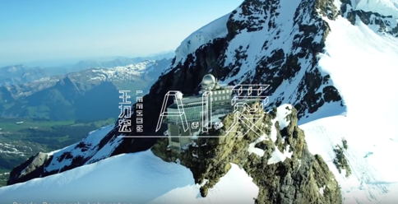
王力宏《A.I. 愛》
歌曲巧妙利用「AI」和「愛」的諧音，從愛情切入，探討現今人工智慧涉及的眾多範疇。
MV與AI機器人蘇菲亞共同拍攝。
影片出處：https://youtu.be/R4DuqEL0ChQ

Slide 103
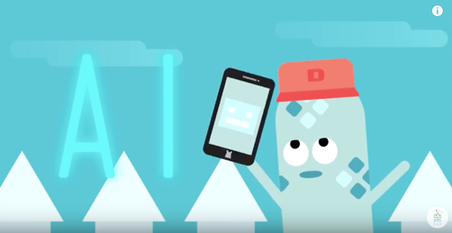
AI人工智慧！機器學習 & 突如其來的危機
透過簡單動畫快速了解「人工智慧」及其應用。
影片出處：https://youtu.be/i0UxYDqlX6o?t=13

Slide 104
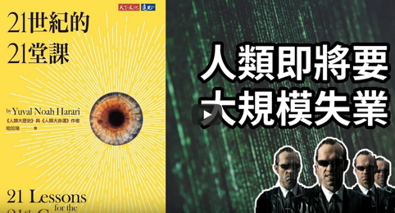
我們要被AI取代了
《21世紀的21堂課》一書探討人工智慧將對人類世界帶來的改變。
面對必然持續發展的人工智慧，人類也應具備相應的能力。
影片出處：https://youtu.be/avEyPpYrCsc

